Slide 1
ΜΕΤΑΝΆΣΤΕΥΣΗ
Α. Τ.
Ε. Σ.

Slide 2
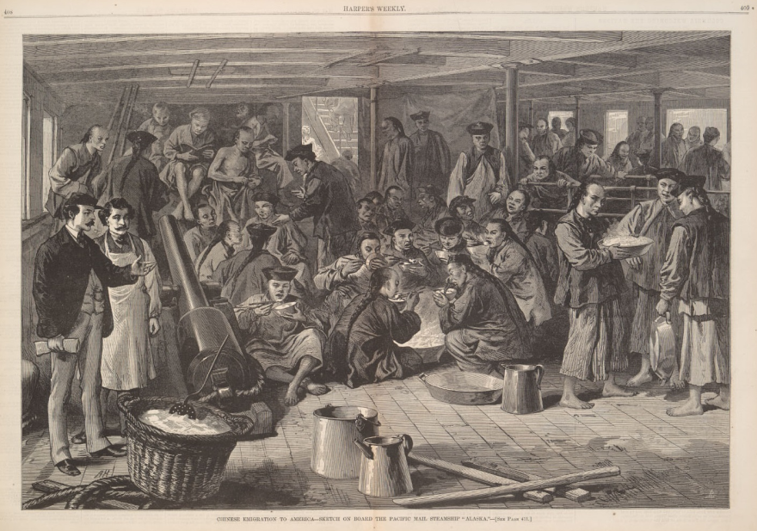
Τι είναι η μετανάστευση
Η Μετανάστευση (immigration), τόσο κατά τις κοινωνικές επιστήμες όσο και κατά το Διεθνές Δίκαιο, είναι η μετακίνηση ανθρώπων σε μία χώρα της οποίας δεν έχουν την ιθαγένεια, προκειμένου να εγκατασταθούν εκεί, ιδιαίτερα ως μόνιμοι κάτοικοι ή μελλοντικοί πολίτες της χώρας.
Ευρωπαίοι μετανάστες που φτάνουν στην Αργεντινή Το μεταναστευτικό φαινόμενο είναι πολυδιάστατο και πολυεπίπεδο. Η πολυπλοκότητά του οφείλεται στο γεγονός ότι αποτελεί ένα φαινόμενο εγγενές της ανθρώπινης εξέλιξης, της κοινωνίας, της οικονομίας, της πολιτικής και του πολιτισμού.

Slide 3
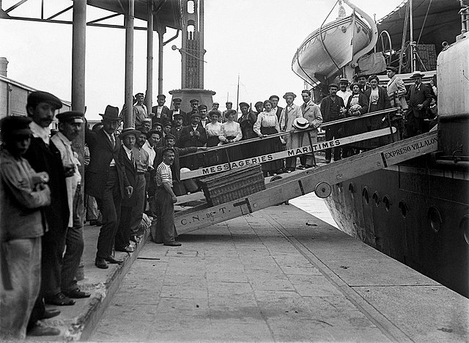
Νομοθετικό πλαίσιο
Το φαινόμενο της μετανάστευσης έχει οδηγήσει την Ελλάδα και την Ευρωπαϊκή ένωση στη θέσπιση νόμων. Από το 1991 έχει τεθεί σε εφαρμογή η Συμφωνία Σένγκεν και η Ευρωπαϊκή Ένωση απέκτησε ενιαία σύνορα. Το 2004 δημιουργήθηκε η Frontex (Ευρωπαϊκή δύναμη φύλαξη των συνόρων), με σκοπό τον περιορισμό της μετανάστευσης.

Slide 4
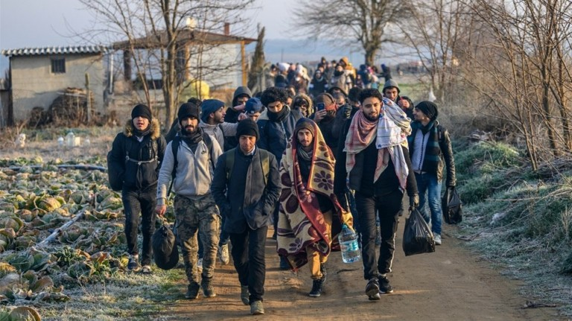
Οι κυριότερες πτυχές του κανονιστικού πλαισίου της Ε.Ε. (Ευρωπαϊκής Ένωσης) για τη μετανάστευση είναι
Συνθήκη Άμστερνταμ (1999): Τέθηκε σε ισχύ το 1999, εφαρμόζοντας στην Ε.Ε. πολιτικές που αφορούν το έλεγχο των εξωτερικών συνόρων, το άσυλο, τα δικαιώματα υπηκόων τρίτων χωρών και τη διαχείριση των μεταναστευτικών ροών.
Συμβούλιο Τάμπερε (1999): Αποφασίστηκε η συνεργασία με τις χώρες προέλευσης των μεταναστών, κοινό ευρωπαϊκό σύστημα ασύλου, δίκαιη μεταχείριση υπηκόων τρίτων χωρών και πλαίσιο νόμιμης μετανάστευσης αλλά και λήψη μέτρων κατά της παράνομης.] Συμβούλιο Λάακεν (2001): Διαπιστώθηκε ότι οι στόχοι του Τάμπερε δεν υλοποιήθηκαν και συμφωνήθηκε να ενισχυθεί η συνεργασία των χωρών για το μεταναστευτικό ζήτημα. Συμβούλιο Σεβίλλης (2002): Συζητήθηκαν τα προγράμματα επαναπατρισμού / επανεισδοχής παράνομων μεταναστών αλλά και η φύλαξη των συνόρων της Ε.Ε.
Συμβούλιο Θεσσαλονίκης (2003): Πρόταση δημιουργίας της ευρωπαϊκής δύναμης Frontex (ειδική δύναμη φύλαξης των εξωτερικών συνόρων της Ε.Ε.).

Slide 5
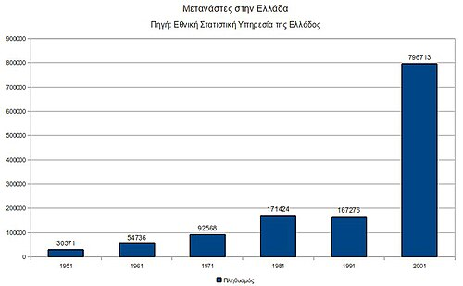
Ελλάδα
Στο μακρινό παρελθόν, η Ελλάδα, λόγω της κακής της οικονομικής κατάστασης, δεν προσέλκυε οικονομικούς μετανάστες, αλλά αντίθετα ωθούσε Έλληνες στη μετανάστευση. Η Ελλάδα ως χώρα υποδοχής μεταναστών έγινε τη δεκαετία του 1990 και τότε ξεκίνησε η διαμόρφωση της μεταναστευτικής πολιτικής. Η μετανάστευση αυξήθηκε το διάστημα 2000-2011 και το 2010 εκτιμήθηκε ότι εισήλθαν στην Ελλάδα γύρω στους 128.000 μετανάστες. Το διάστημα 2000-2011 η μετανάστευση γινόταν κυρίως μέσω της Τουρκίας, διαμέσου του Έβρου ποταμού (ή και χερσαίως στο μοναδικό κομμάτι των ελληνοτουρκικών συνόρων μεταξύ Νέας Βύσσας και Καστανιών όπου ο Έβρος διασχίζει την Αδριανούπολη και τα σύνορα δεν οριοθετούνται από αυτόν) ή των νησιών του Αιγαίου. Συνήθης σκοπός ήταν η μετάβαση σε κάποια άλλη χώρα της Ευρωπαϊκής Ένωσης, συνήθως μέσω του λιμανιού της Πάτρας ή της Ηγουμενίτσας.

Slide 6
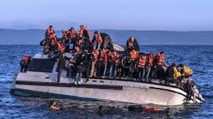
Πρόσφυγας
Σύμφωνα με τη Σύμβαση της Γενεύης «Περί του καθεστώτος των Προσφύγων» που υιοθετήθηκε διεθνώς στις 28 Ιουλίου 1951 (κυρώθηκε από την Ελλάδα το 1959 ) και τροποποιήθηκε με το Πρωτόκολλο της Νέας Υόρκης της 31ης Ιουλίου 1967, πρόσφυγας είναι «κάθε πρόσωπο, το οποίο, επειδή έχει δικαιολογημένο φόβο διωγμού λόγω φυλής, θρησκείας, εθνικής προέλευσης, πολιτικών πεποιθήσεων ή συμμετοχής σε ορισμένη κοινωνική ομάδα, βρίσκεται έξω από τη χώρα της υπηκοότητάς του και δεν μπορεί, ή εξαιτίας αυτού του φόβου, δεν θέλει να προσφύγει στην προστασία της χώρας αυτής».

Slide 7
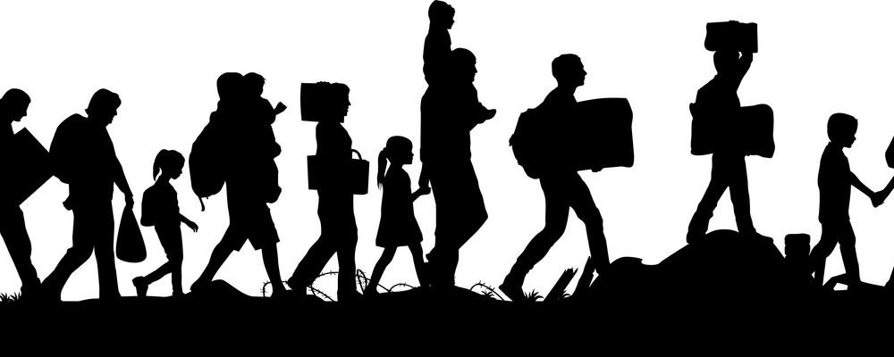

Ανήλικοι
Η προστασία των ανήλικων και ασυνόδευτων μεταναστών γίνεται με εφαρμογή της Διεθνούς Σύμβασης του ΟΗΕ για τα Δικαιώματα του Παιδιού, κατά την οποία οι ανήλικοι δεν θα πρέπει να αντιμετωπίζονται ως παραβάτες της μεταναστευτικής νομοθεσίας αλλά ως δικαιούχοι προστασίας. Ο Συνήγορος του Πολίτη σε δελτίο τύπου στις 8 Φεβρουαρίου 2008 με θέμα τους ασυνόδευτους ανήλικους στην Πάτρα επισήμανε ότι η Ελλάδα αθετεί την εφαρμογή των διεθνών συμβάσεων για τα δικαιώματα του παιδιού, χαρακτηρίζοντας την κατάσταση κρίσιμη και δραματική. Το 2012, οι δημοσιευμένες μαρτυρίες ανηλίκων ασυνόδευτων μεταναστών, από το κέντρο υποδοχής ανηλίκων μεταναστών Civico Zero της Ρώμης, επιβεβαίωσαν την κρίσιμη και δραματική κατάσταση στην Ελλάδα

